Slide 1
ОБЗОР НОРМАТИВНО-ПРАВОВОГО РЕГУЛИРОВАНИЯ
в сферах обращения лекарственных средств и медицинских изделий в рамках Евразийского экономического союза
Дмитрий Щекин
Евразийская экономическая комиссия
5 декабря 2022 г. , г. МОСКВА

Slide 2
НОРМАТИВНАЯ БАЗА В ОБЛАСТИ РЕГУЛИРОВАНИЯ РЫНКА ЛЕКАРСТВ
ДОГОВОР о Евразийском экономическом союзе от 29 мая 2014 года (статьи 30 и 100) СОГЛАШЕНИЕ о единых принципах и правилах обращения лекарственных средств в рамках ЕАЭС от 23 декабря 2014 года
76 документов Коллегии и Совета ЕЭК
ОБЩИЕ ДОКУМЕНТЫ
СПЕЦИАЛЬНЫЕ ДОКУМЕНТЫ
11 документов по вопросам регистрации ЛС,
3 документа по другим вопросам обращения
Качество ЛС
37 документов
Эффективность ЛС
15 документов
Безопасность ЛС
10 документов

Slide 3
СТАТИСТИКА РАБОТЫ РЫНКА ЛЕКАРСТВЕННЫХ СРЕДСТВ
3824
1080
472
222
170
58
54
47
29
1
Заявления на регистрацию ЛС
Заявления на инспекцию GMP

Slide 4
НОВЫЕ ПРОЦЕДУРЫ В РЕГИСТРАЦИИ ЛЕКАРСТВЕННЫХ ПРЕПАРАТОВ
Параллельная подача в несколько государств признания
Внесение изменений до подачи во все заявленные государства признания
Новая процедура «регистрация на условиях»
Виды лекарственных препаратов: орфанные, особо значимые для нужд здравоохранения
Регистрация с установлением дополнительных требований
Регистрация в исключительных случаях
Условная регистрация
Ускоренная регистрация
Пострегистрацион-ные меры
Сокращенное досье
Сокращенные сроки экспертизы

Slide 5
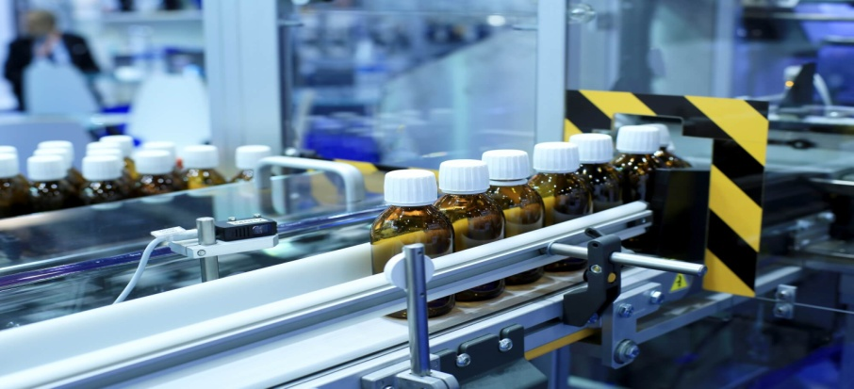
СПЕЦИАЛЬНЫЕ МЕРЫ В СФЕРЕ ОБРАЩЕНИЯ ЛЕКАРСТВЕННЫХ СРЕДСТВ В ЕАЭС
Решение Совета ЕЭК от 10 июля 2022 г. № 96 «О временных мерах по установлению особенностей обращения лекарственных средств для медицинского применения»
УПОЛНОМОЧЕННЫЕ ОРГАНЫ:
Возможность устанавливать национальный порядок обращения лекарственных средств, действующий до 31 декабря 2023 г.
Право продлевать действия регистрационных удостоверений и сертификатов GMP ЕАЭС, срок действия которых истекает в 2022 г. на 12 месяцев +12 дополнительных месяцев
Право вносить изменения в сертификаты GMP ЕАЭС без проведения инспектирования в случае внесения технических правок без изменения способа производства
ЗАЯВИТЕЛЬ:
Право получить сертификат GMP ЕАЭС в течение времени регистрации или в пострегистрационном режиме

Slide 6
АКТУАЛИЗАЦИЯ НАДЛЕЖАЩИХ ФАРМАЦЕВТИЧЕСКИХ ПРАКТИК
Новые требования к квалификации и валидации оборудования, производственных линий и инженерных систем
4 вида квалификации: IQ, OQ, DQ, PQ;
3 вида валидации: традиционная валидация, непрерывная верификация и гибридный подход
GMP
Решение Совета ЕЭК
от 14 июля 2021 г. № 65,
вступило в силу
GVP
Утверждена новая редакция Правил надлежащей практики фармаконадзора ЕЭАС
сокращение объема спецификации по безопасности для различных групп лекарств;
обязательность подготовки плана управления рисками
Решение Совета ЕЭК
от 19 мая 2022 г. № 81, вступает в силу 06.12.2022
GCP
Переход с редакции E6(R1) на редакцию E6(R2)
обязательность исполнения GMP при выпуске лекарств для клинических исследований;
расширение обязанностей спонсора исследований
2022 г.,
обсуждение на заседаниях рабочей группы
Требования к системе качества, персоналу, документации и процедурам дистрибьютора поставляющего АФС
условия осуществления операционной деятельности: приемки, хранения, поставки и возврата продукции
GDP
2022 г.,
подготовлен проект

Slide 7
НОРМАТИВНАЯ БАЗА ОБЩЕГО РЫНКА МЕДИЦИНСКИХ ИЗДЕЛИЙ В ЕАЭС
ДОГОВОР о Евразийском экономическом союзе от 29 мая 2014 года (статьи 31 и 100) СОГЛАШЕНИЕ о единых принципах и правилах обращения медицинских изделий в рамках ЕАЭС от 23 декабря 2014 года
29 документов Коллегии и Совета ЕЭК
ОБЩИЕ ДОКУМЕНТЫ
СПЕЦИАЛЬНЫЕ ДОКУМЕНТЫ
14 документов по вопросам регистрации МИ,
6 документов по другим вопросам обращения МИ
Качество МИ
2 документа
Эффективность МИ
2 документа
Безопасность МИ
5 документов
7

Slide 8
СОВЕРШЕНСТВОВАНИЕ ПРАВОВОЙ БАЗЫ С УЧЕТОМ ПРАКТИКИ ПРИМЕНЕНИЯ
Утверждена новая редакция Правил регистрации и экспертизы безопасности, качества и эффективности медицинских изделий
учитываются собственные доказательства производителей
заявительный порядок внесения изменений в регистрационные документы в специальных случаях
Решение Совета ЕЭК
от 24 декабря 2021 г. № 144, вступило в силу
Утверждена новая редакция Правил проведения технических испытаний медицинских изделий
изменение процедуры согласования плана испытаний
снижение требований к сотрудникам лабораторий
Решение Совета ЕЭК
от 17 марта 2022 г. № 25, вступило в силу
Утверждена новая редакция Правил проведения исследований (испытаний) с целью оценки биологического действия медицинских изделий
изменение процедуры подготовки плана испытаний
снижение требований к сотрудникам лабораторий
Решение Совета ЕЭК
от 17 марта 2022 г. № 26, вступило в силу
Подготовлена новая редакция Правил проведения клинических и клинико-лабораторных испытаний (исследований) медицинских изделий
оптимизация требований к признанию зарубежных исследований и клинических данных
2022 г.,
проходит оценку регулирующего воздействия

Slide 9
ОПТИМИЗАЦИЯ ПРОЦЕДУР РЕГИСТРАЦИИ
В СОВРЕМЕННЫХ УСЛОВИЯХ
Перспективы функционирования единого рынка медицинских изделий и правила их регистрации
в Евразийском экономическом союзе
31
ДЕКАБРЯ
2025 г.*
Регистрация только
по правилам ЕАЭС
Регистрация новых МИ по национальным правилам либо по правилам ЕАЭС
до
после
Заявки на регистрацию по правилам ЕАЭС
стало возможно подавать с мая 2018 г.,
первая регистрация – декабрь 2019 г.
31
ДЕКАБРЯ
2026 г.
Возможность перерегистрации МИ, зарегистрированного по национальным правилам
до
после
До окончания срока действия национальных регистрационных удостоверений
Возможность выпуска в обращение МИ, зарегистрированного по национальным правилам на территории этого государства –члена Союза
проект Протокола о внесении изменений в Соглашение о единых принципах и правилах обращения медицинских изделий в рамках Евразийского экономического союза
9

Slide 10
ПЛАН МЕРОПРИЯТИЙ /«ДОРОЖНАЯ КАРТА» ПО ПЕРЕХОДУ К РЕГИСТРАЦИИ МЕДИЦИНСКИХ ИЗДЕЛИЙ ПО ПРАВУ ЕАЭС
Пункт 3 Распоряжения Совета ЕЭК от 19 августа 2022 г. № 22 «О проекте Протокола о внесении изменения в Соглашение о единых принципах и правилах обращения медицинских изделий в рамках Евразийского экономического союза от 23 декабря 2014 года»
УПОЛНОМОЧЕННЫЕ ОРГАНЫ:
Анализ проблемных вопросов работы испытательных лабораторий (центров), постоянно
Подготовка предложений по мерам поддержки деятельности испытательных лабораторий (центров) и медицинских организаций (баз клинических испытаний), ноябрь 2023 г.
Подготовка экспертов и инспекторов к работе по правилам Союза, ноябрь 2023 г.
КОМИССИЯ И УПОЛНОМОЧЕННЫЕ ОРГАНЫ:
Обеспечение стабильного информационного взаимодействия в рамках Союза в сфере обращения медицинских изделий, 2023 г.
Оптимизация процедуры регистрации медицинских изделий и исключение двойного регулирования, 2023 г.

Slide 11
СПАСИБО ЗА ВНИМАНИЕ!
Контактные данные:
г. Москва, ул. Летниковская, дом 2, строение 2
+7 (495) 669-24-00, доб. 5176
www.eaeunion.org
www.eurasiancommission.org

